Slide 1
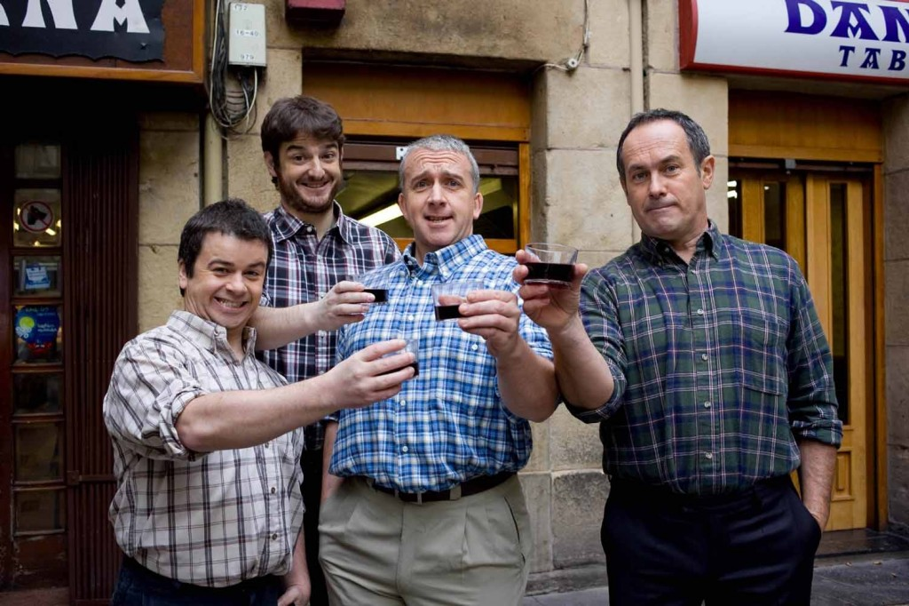
EUSKOLEGAS INFORMÁTICOS
¿TU ORDENADOR NO ARRANCA?
¿NO SABES QUE MÓVIL
COMPRARLE A TU HIJO?
¿TU WiFi YA NO TE QUIERE?
Contáctanos:
Twitter: @euskolegainfor
Facebook: Euskolega Informático
Gmail: euskolegainformatico@gmail.com
Web: euskoinfor.wix.com/main

